Slide 1
電腦視覺課程
講師:百兆鍶國際有限公司-蘇泓舉 應用工程師

Slide 2
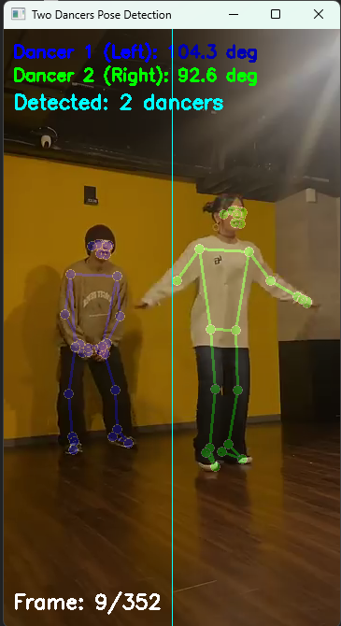
課程大綱
DAY1
機器視覺基礎與Python程式入門
DAY2
深度學習[視覺辨識]應用方法
DAY3
YOLO模型應用與分類器的訓練與應用
Notes:
https://upload.wikimedia.org/wikipedia/commons/2/22/Quanterr.png

Slide 3
深度學習應用方法
深度學習在視覺辨識的概念
使用 Teachable Machine 建立自定義影像分類模型
簡單應用示範：影像分類 / 視覺互動
使用 Mediapipe 做姿態/手勢追蹤應用

Slide 4
Teachable Machine 快速方便的線上AI訓練工具
https://teachablemachine.withgoogle.com/

Slide 5
Netron 可視化神經網路的利器
https://netron.app/

Slide 6
Mermaid 文字轉流程圖
https://mermaid.live/edit

Slide 7
接下來我們做一個GUI工具
物件正反面拍照->存檔
Teachable Machine 訓練出模型
在本地電腦
即時辨識物件的正反面

Slide 8
需要套件
pip install -r requirements.txt

Slide 9
需要套件
tensorflow==2.15.0
opencv-python==4.8.1.78
numpy==1.26.4
customtkinter

